Slide 1


Slide 2

DOCUMENTACIÓN
El objetivo de la empresa es crear aplicaciones tecnológicas personalizadas y de alta calidad que satisfagan las necesidades específicas de sus clientes, proporcionando soluciones innovadoras y eficientes para mejorar sus procesos y experiencias.
Objetivo :

Slide 3
DOCUMENTACIÓN
Nuestra misión en JC Innovations es ser líderes en el desarrollo de aplicaciones. Nos comprometemos a brindar soluciones tecnológicas excepcionales y adaptadas, utilizando la creatividad y la experiencia para impulsar la eficiencia y la satisfacción del cliente.
Misión :

Slide 4
DOCUMENTACIÓN
Nuestra visión en JC Innovations es ser reconocidos como el socio preferido en el desarrollo de aplicaciones personalizadas, destacando por nuestra innovación constante, nuestra atención al detalle y nuestra habilidad para superar las expectativas. Aspiramos a ser líderes en la industria al proporcionar soluciones que marquen tendencias y establezcan nuevos estándares de calidad.
Visión :

Slide 5
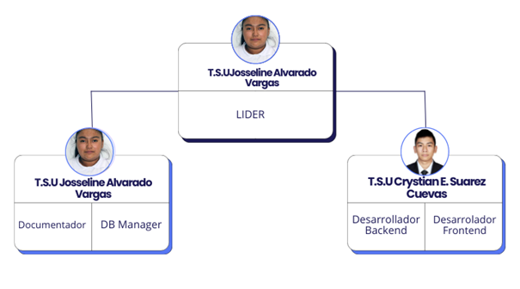
ORGANIGRAMA DE LA EMPRESA

Slide 6

DOCUMENTACIÓN
BOOKFASH, surge como una herramienta que revolucionara la manera en que experimentamos con la lectura.
El propósito de esta idea es establecer una aplicación integral de libros que cumpla con múltiples objetivos clave.
BOOKFAHS

Slide 7
DOCUMENTACIÓN
Amplia selección de libros electrónicos que abarquen diversos géneros y temas literarios.
La aplicación se posiciona como una plataforma esencial para autores y editores, permitiéndoles publicar y distribuir sus obras de manera efectiva.
Ofrecer recomendaciones de lectura altamente adaptadas a las preferencias individuales de cada usuario.
Facilitar la lectura de libros electrónicos en dispositivos.
BOOKFAHS

Slide 8
DOCUMENTACIÓN
A medida que la digitalización se vuelve omnipresente, las prácticas tradicionales de lectura y acceso a contenidos literarios han evolucionado. Sin embargo, esta evolución ha desencadenado desafíos que afectan tanto a los consumidores de contenido literario como a los creadores. La carencia de acceso a una amplia variedad de contenidos literarios y la falta de recomendaciones personalizadas.
A su vez, la dificultad para que autores y editores distribuyan sus creaciones. Además, la fragmentación y falta de organización en las bases de datos literarias comprometen la eficiencia de búsqueda de información relevante.
Justificación :

Slide 9
DOCUMENTACIÓN
Seleccionar una variedad de libros especializados en diferentes áreas del conocimiento para satisfacer las necesidades de los usuarios.
Promocionar el proyecto a través de diferentes medios para darlo a conocer al público objetivo y fomentar su uso.
Llevar a cabo la gestión y mantenimiento del proyecto para asegurar su continuidad en el tiempo.
Establecer alianzas con bibliotecas públicas, privadas, virtuales y centros educativos para obtener recursos de libros, revistas, periódicos y otros materiales para ampliar el acceso bibliográfico disponible.
Alcance del proyecto :

Slide 10
DOCUMENTACIÓN
Contara con un catálogo completo de los libros, incluyendo información detallada sobre cada uno.
Se tendrá una función de búsqueda avanzada que permita a los usuarios buscar libros por diferentes criterios.
La aplicación contara con medidas adecuadas para garantizar la seguridad y privacidad de la información personal.
Contara con una interfaz intuitiva y fácil de usar para que los usuarios puedan navegar por ella sin dificultad.
Sera capaz de ofrecer recomendaciones de libros basadas en los intereses y preferencias de cada usuario.
Requerimientos funcionales:

Slide 11
DOCUMENTACIÓN
La aplicación debe ser intuitiva y fácil de usar para usuarios de diferentes niveles de experiencia.
Sera rápida y responder de manera eficiente a las acciones del usuario.
Garantiza la seguridad y privacidad de los datos de los usuarios.
Es capaz de manejar un crecimiento en el número de usuarios y el volumen de datos sin comprometer su rendimiento.
La aplicación debe ser fácil de mantener y actualizar. Esto implica tener un código limpio y bien documentado, utilizar estándares y buenas prácticas de programación.
Requerimientos no funcionales:

Slide 12
DOCUMENTACIÓN
Regla de privacidad: Garantizamos la privacidad de los usuarios y proteger la confidencialidad de su información personal.
Regla de respeto de derechos de autor: Solo se recomendara libros que cumplan con los derechos de autor y no infrinjan la propiedad intelectual de terceros.
Regla de transparencia: Es transparente en cuanto a cómo se generan las recomendaciones.
Regla de imparcialidad: La aplicación debe evitar sesgos injustos en las recomendaciones.
Regla de retroalimentación: La aplicación debe permitir a los usuarios proporcionar retroalimentación sobre las recomendaciones recibidas.
Reglas de negocio :

Slide 13
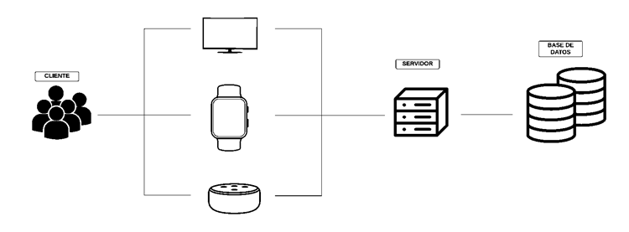
DOCUMENTACIÓN
Arquitectura de software:

Slide 14
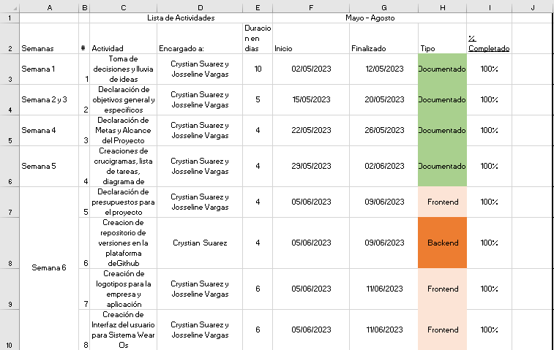
DOCUMENTACIÓN
Diagrama de Gantt :

Slide 15
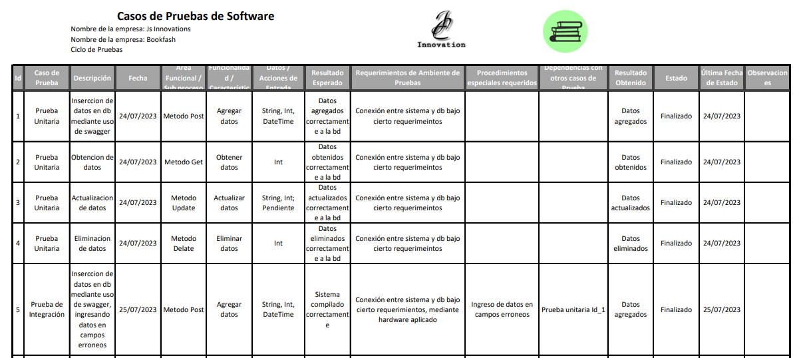
DOCUMENTACIÓN
Casos de Prueba :

Slide 16
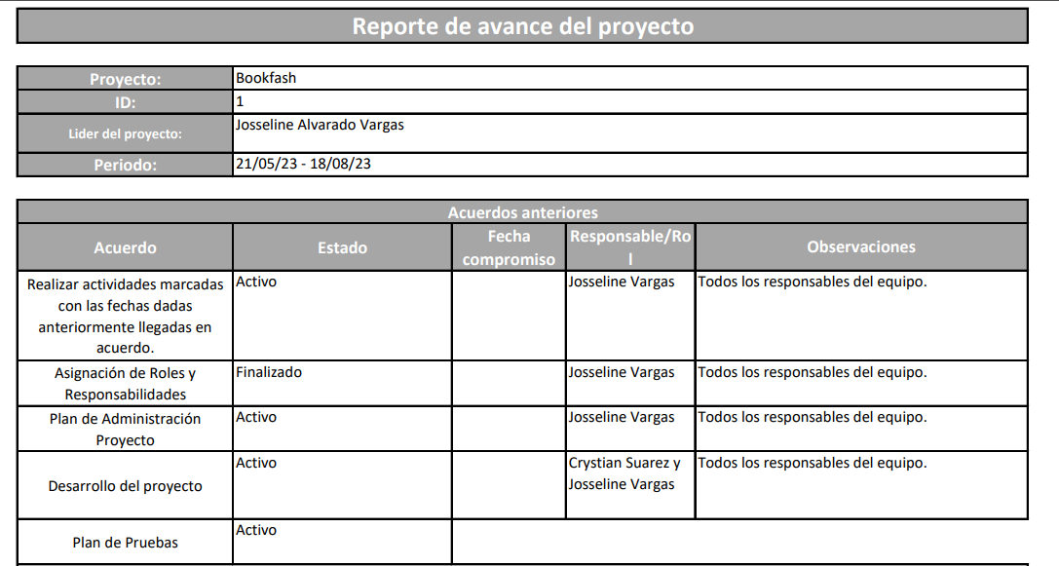
DOCUMENTACIÓN
Reporte de Avance:

Slide 17
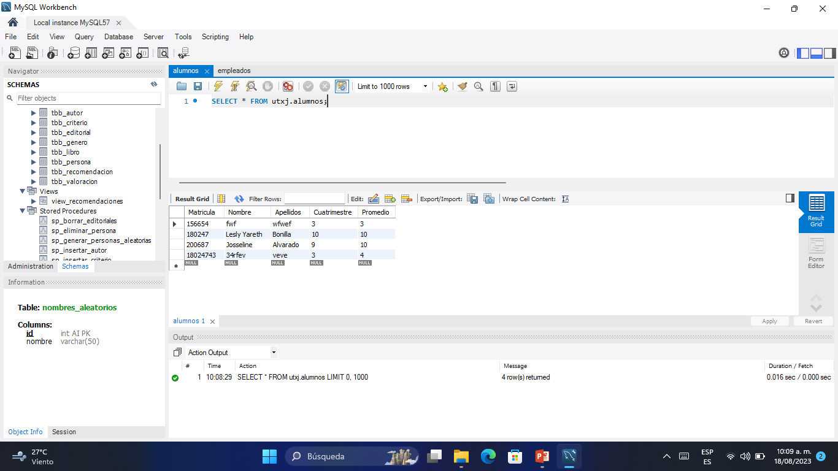
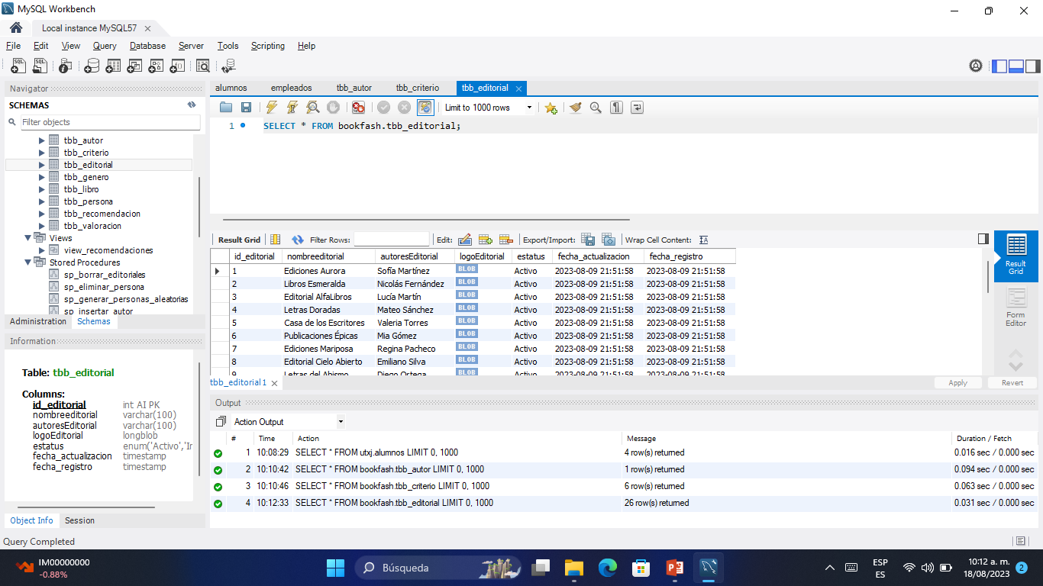
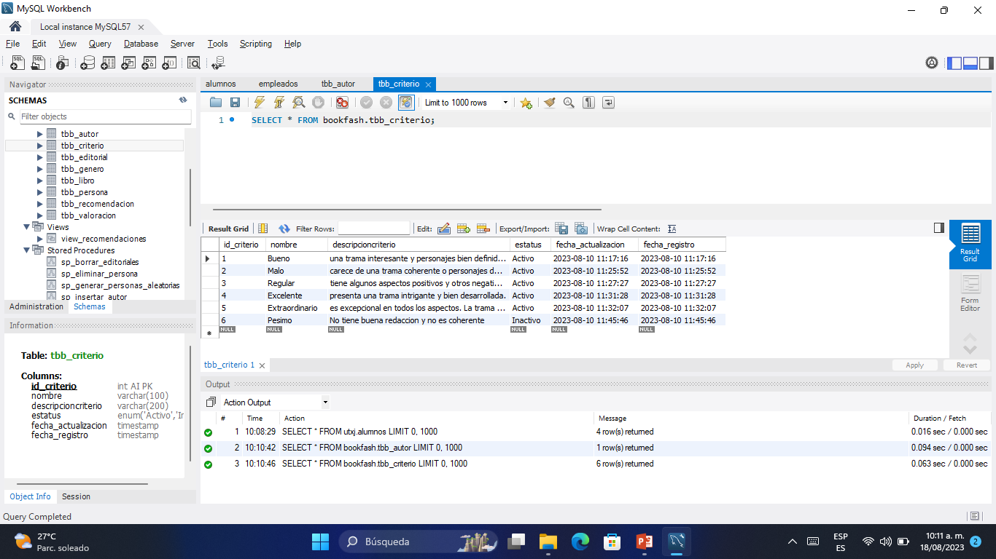
DB MANAGER

Slide 18
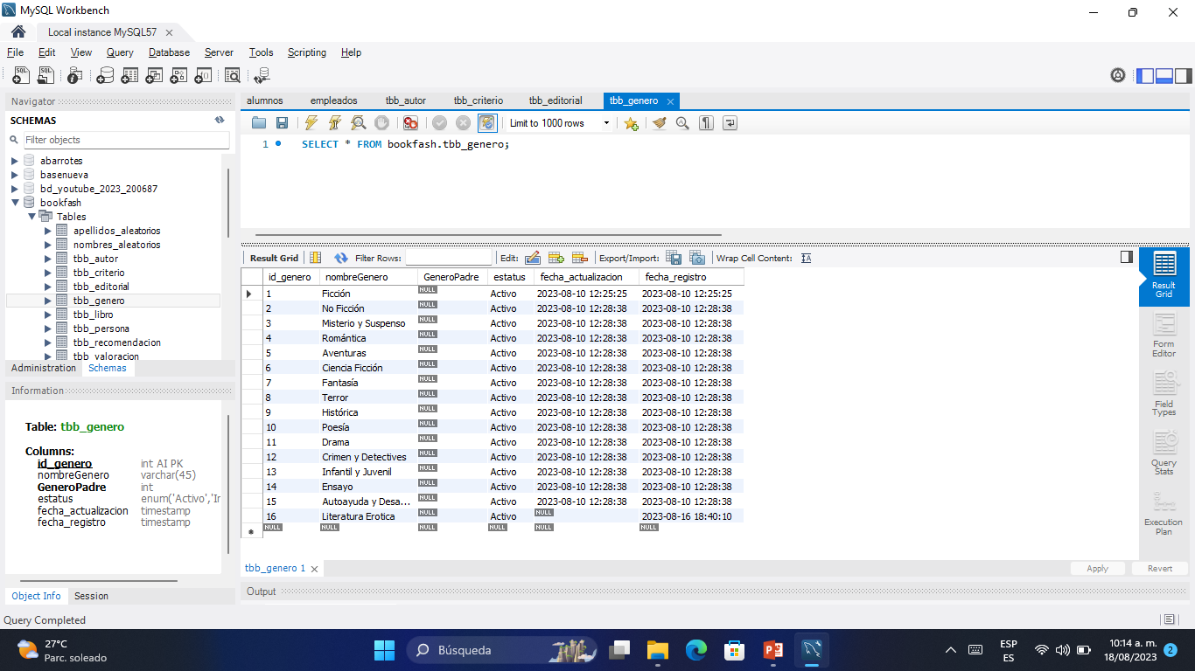
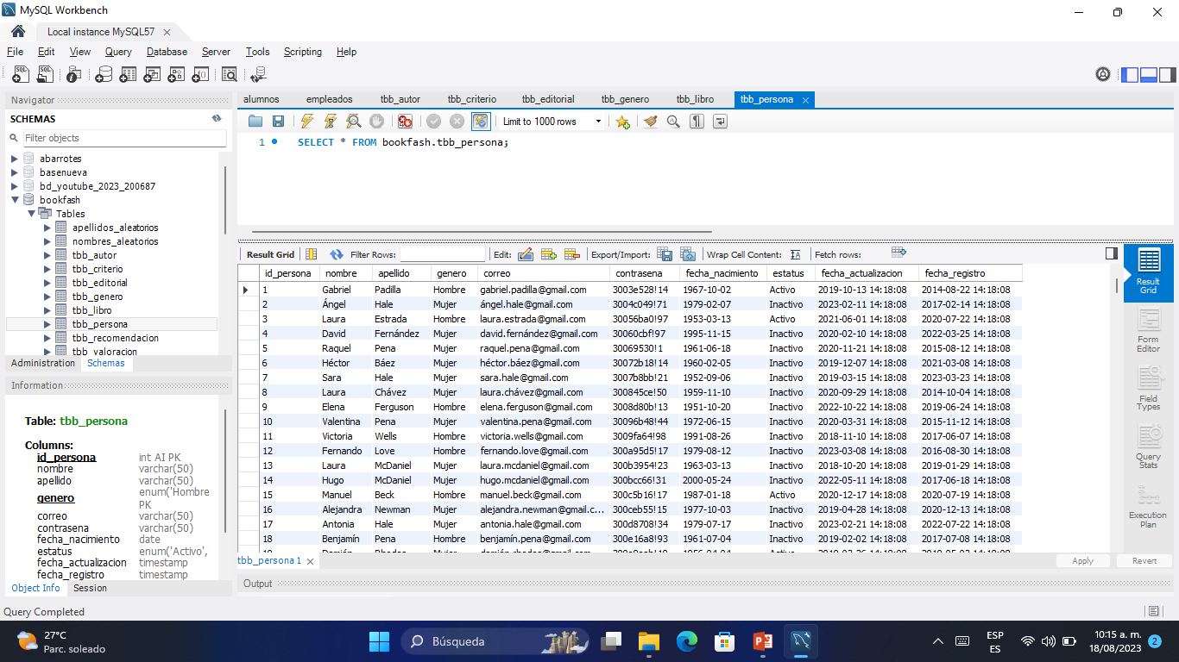
DB MANAGER

Slide 19
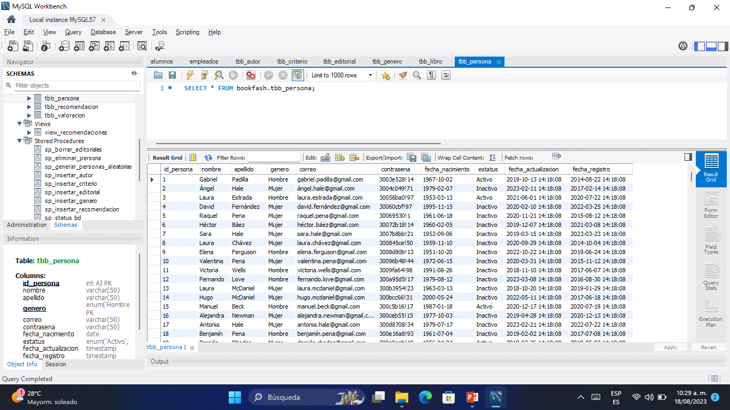
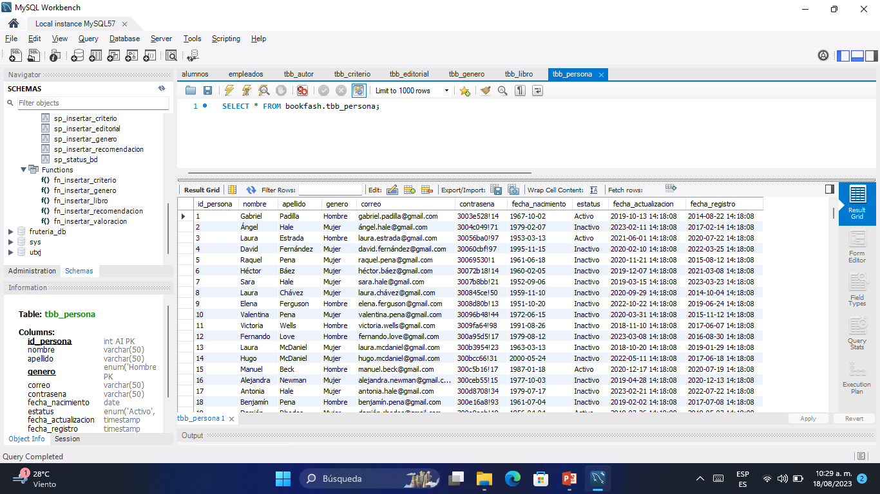
DB MANAGER

Slide 20
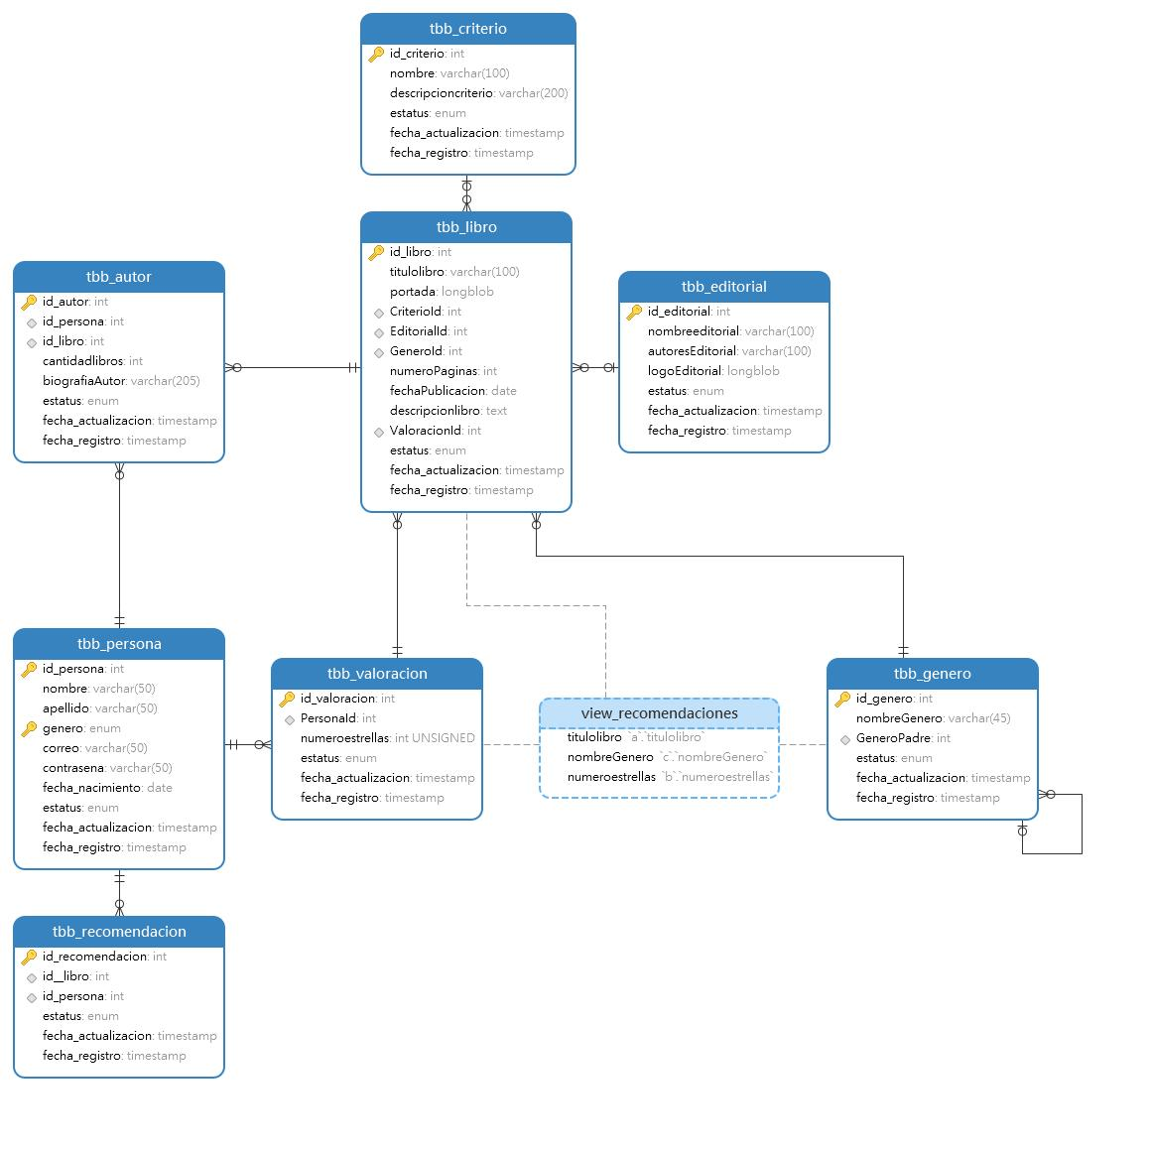
DB MANAGER

Slide 21
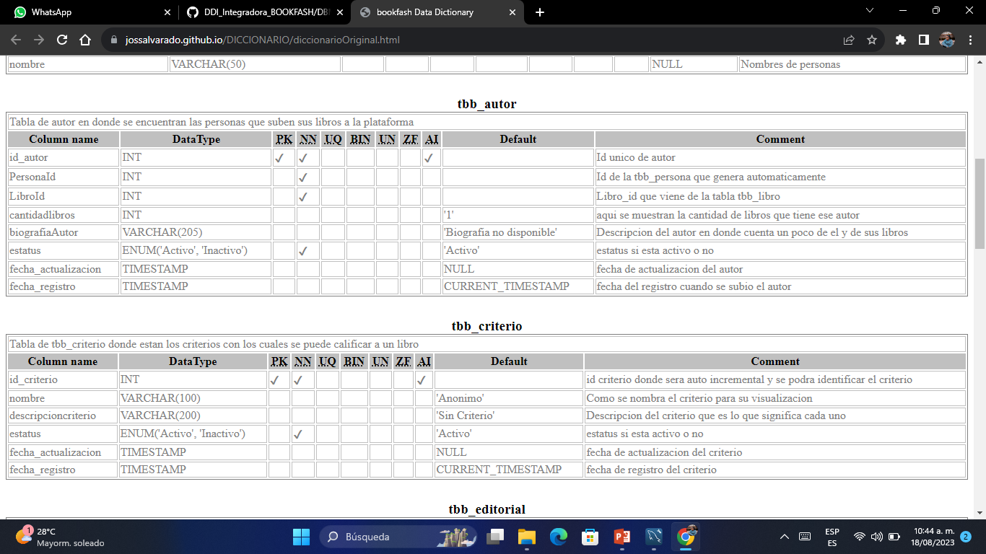
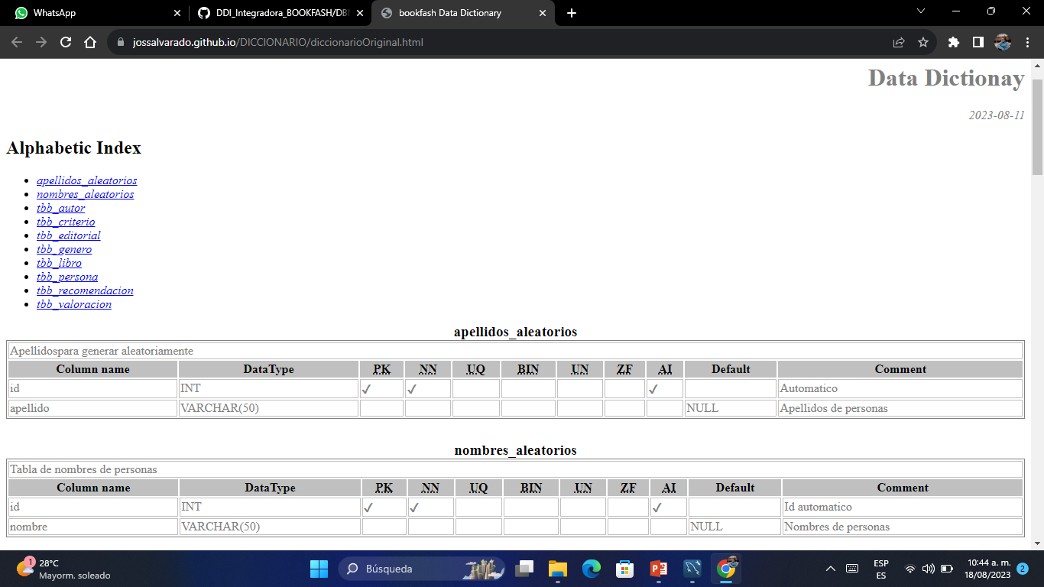
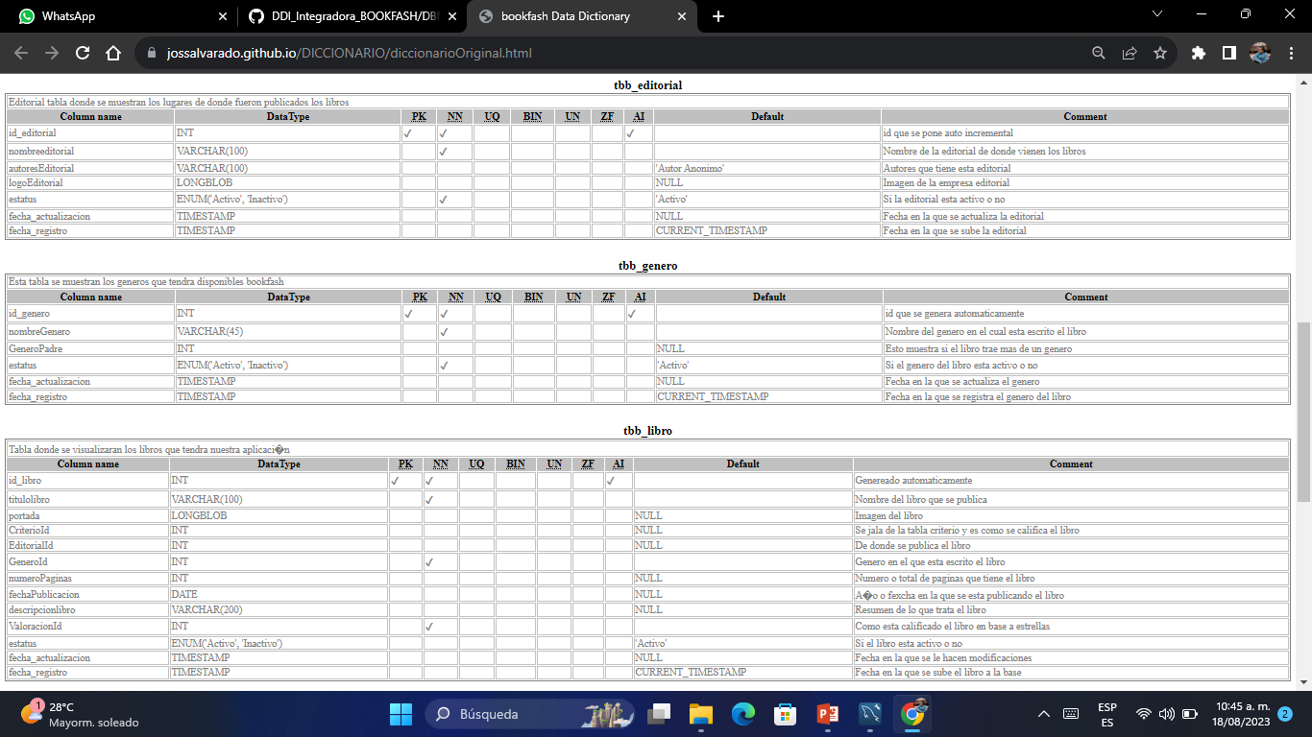
DB MANAGER

Slide 22
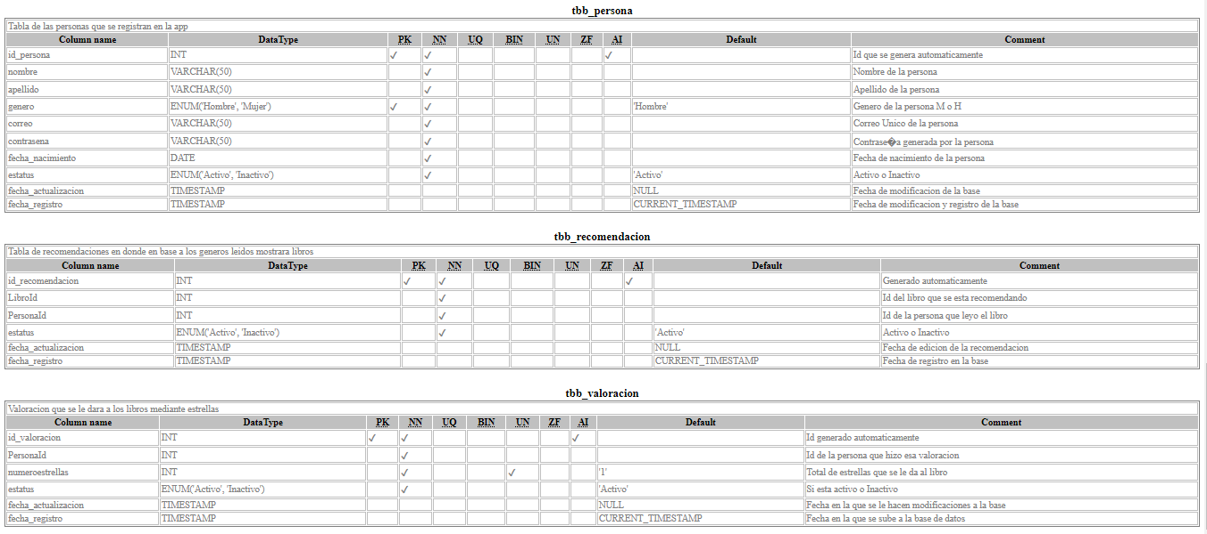
DB MANAGER

Slide 23
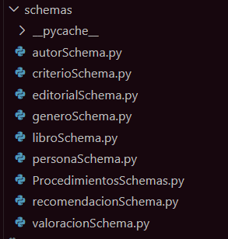
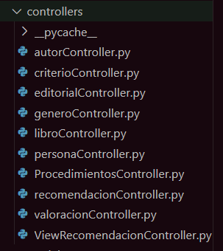
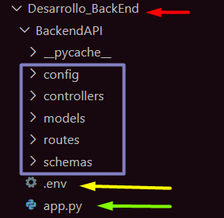
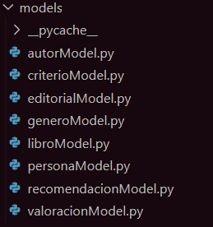
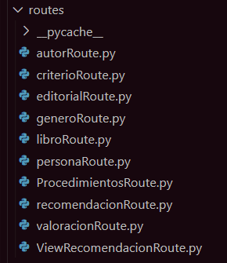

BACKEND
Fastapi – pymysql
Uvicorn – slqalchemy
Python-dotenv - cryptography

Slide 24
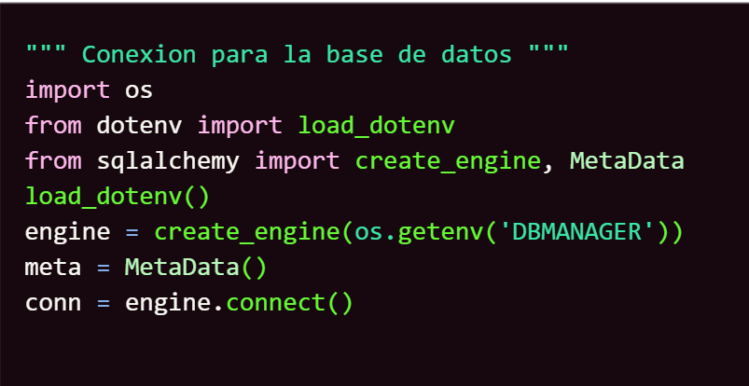
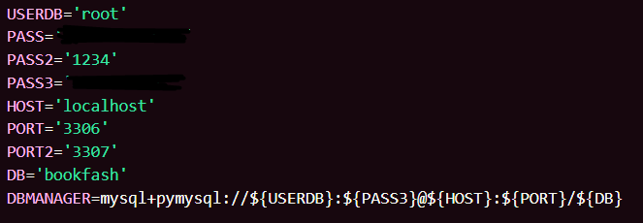
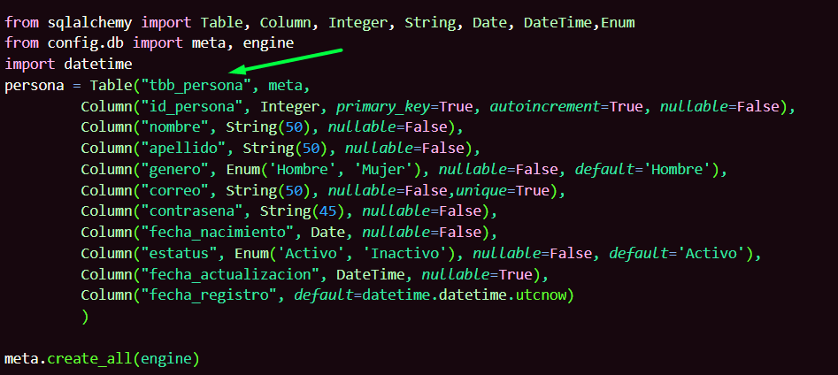

Slide 25
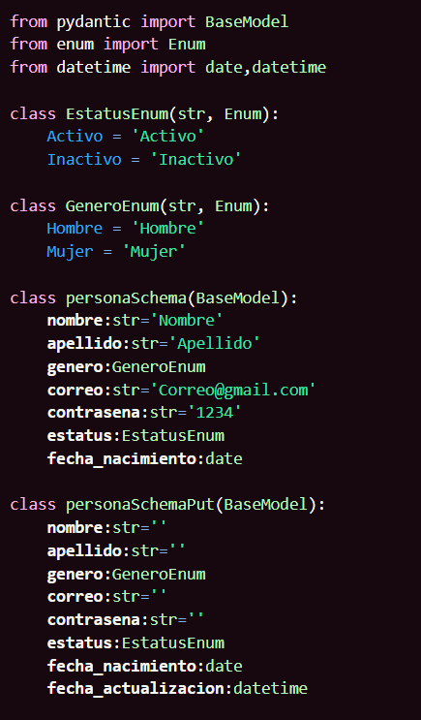
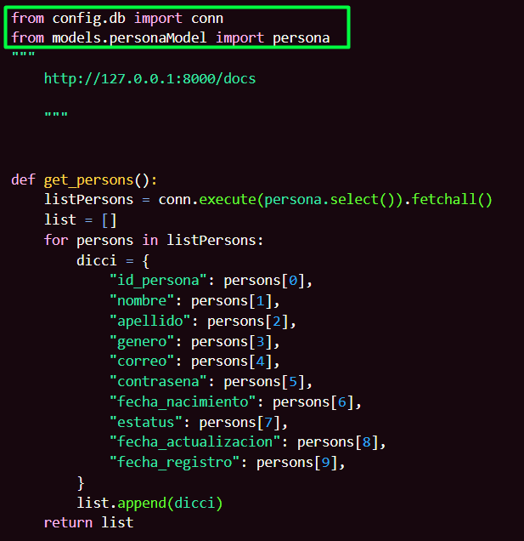

Slide 26
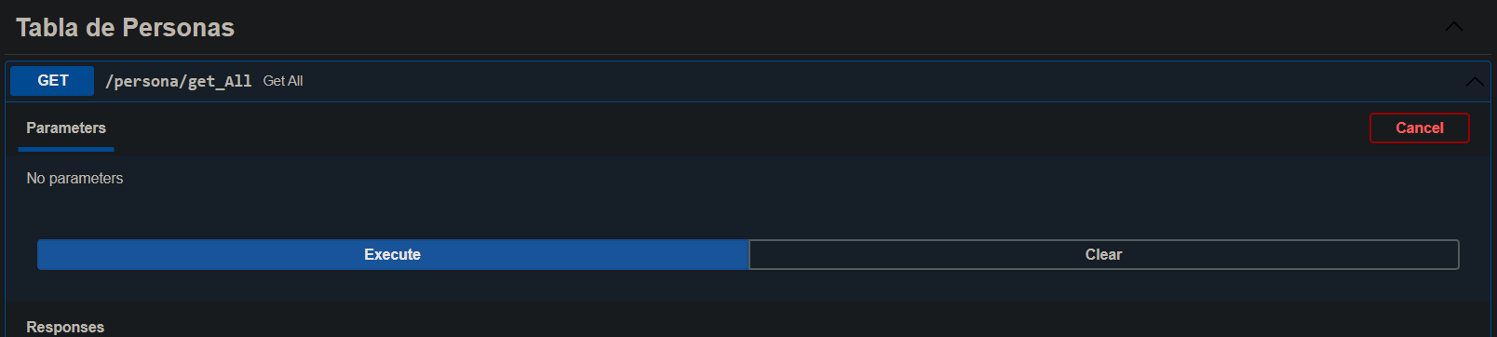
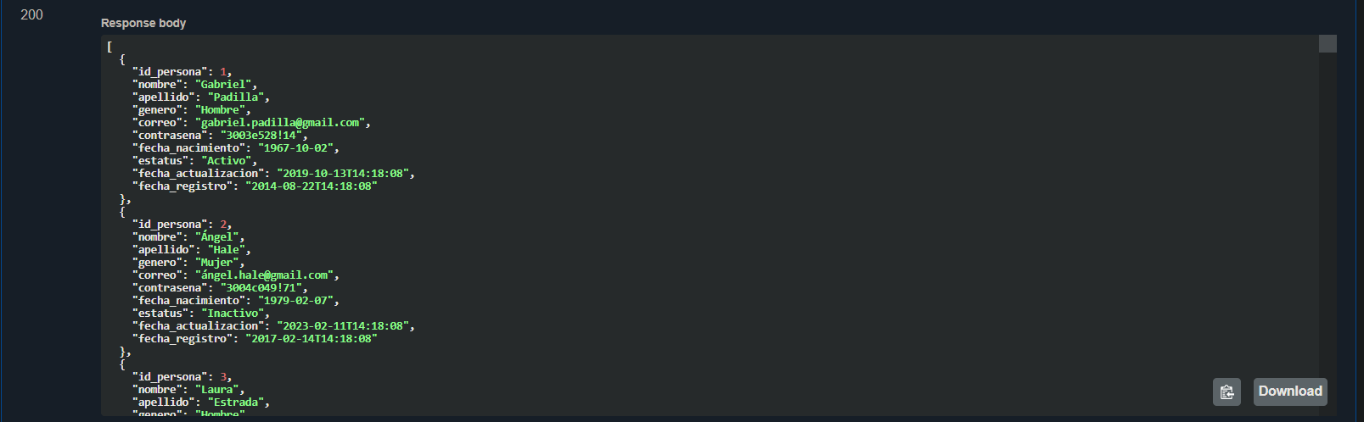

Slide 27
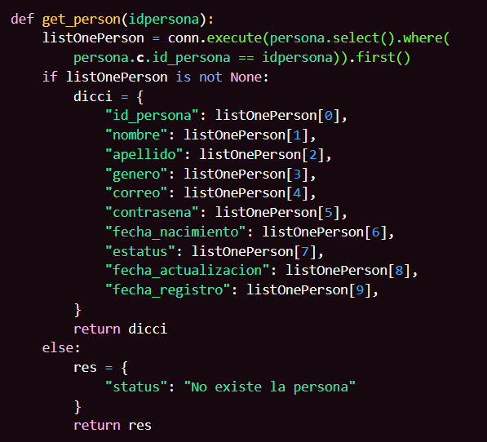
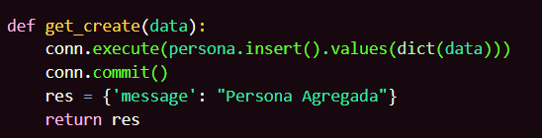
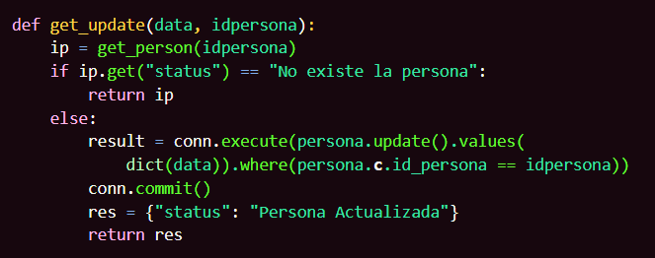

Slide 28
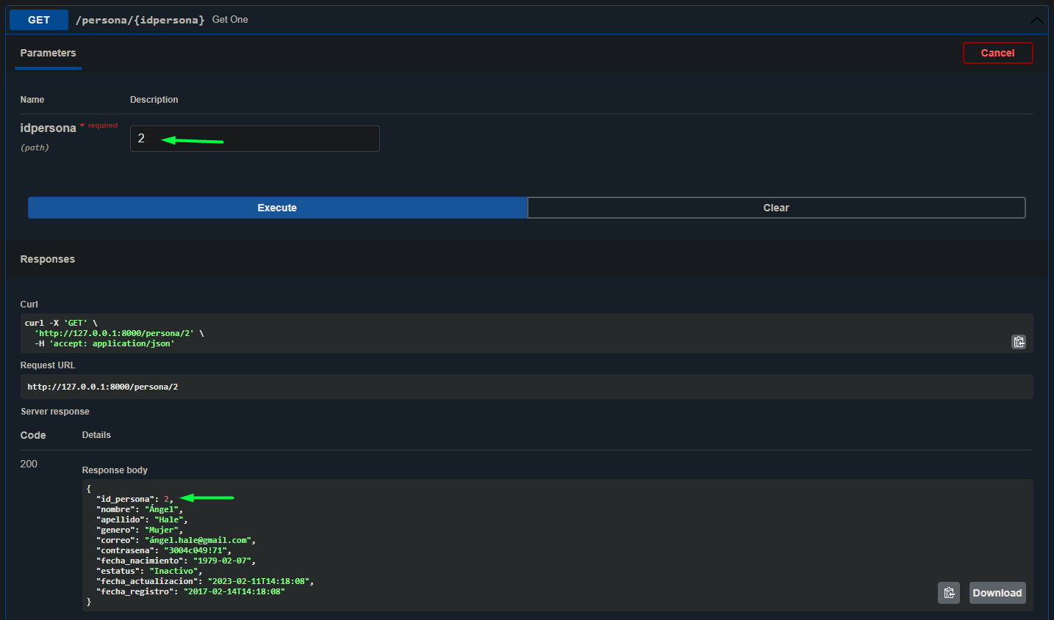

Slide 29
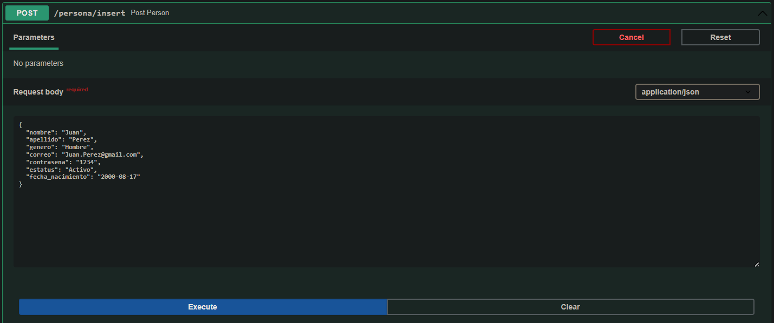
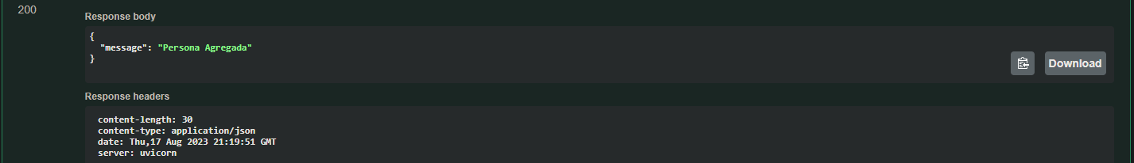

Slide 30
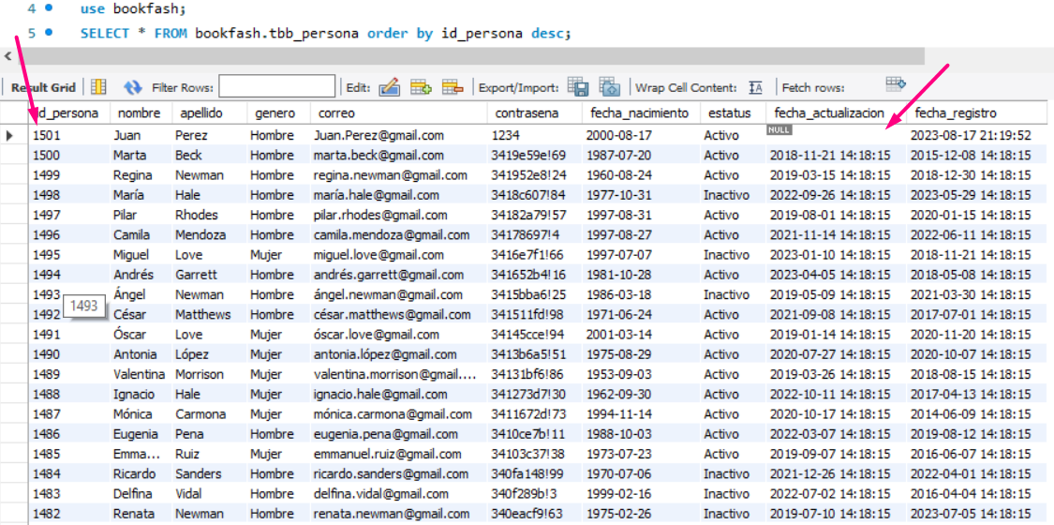

Slide 31
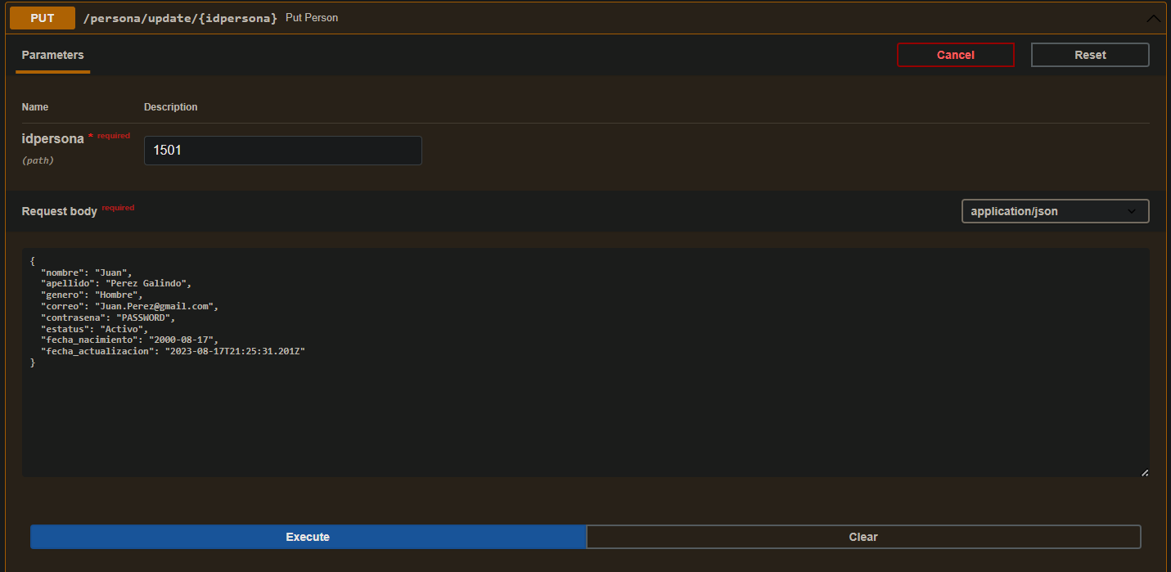

Slide 32
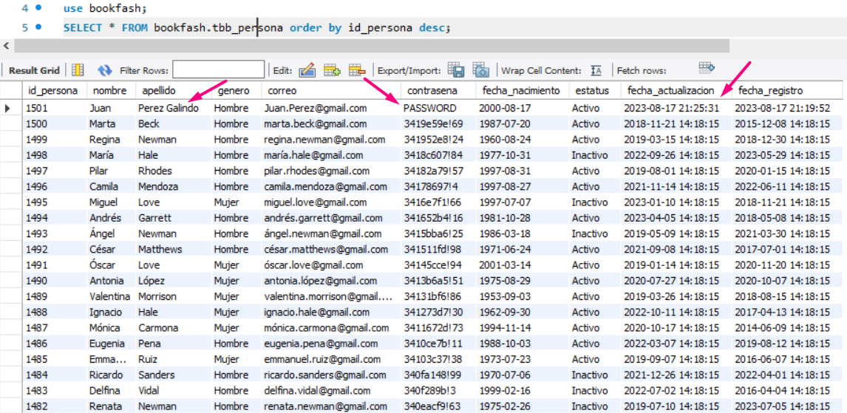

Slide 33
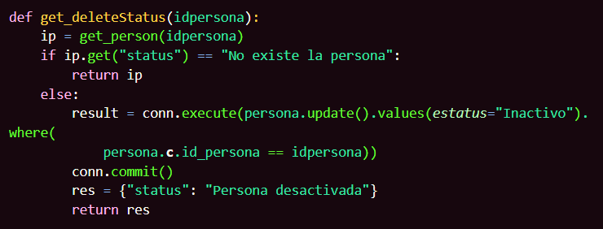
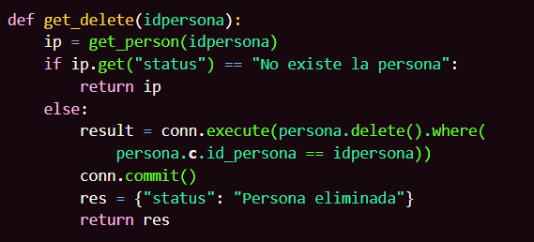

Slide 34
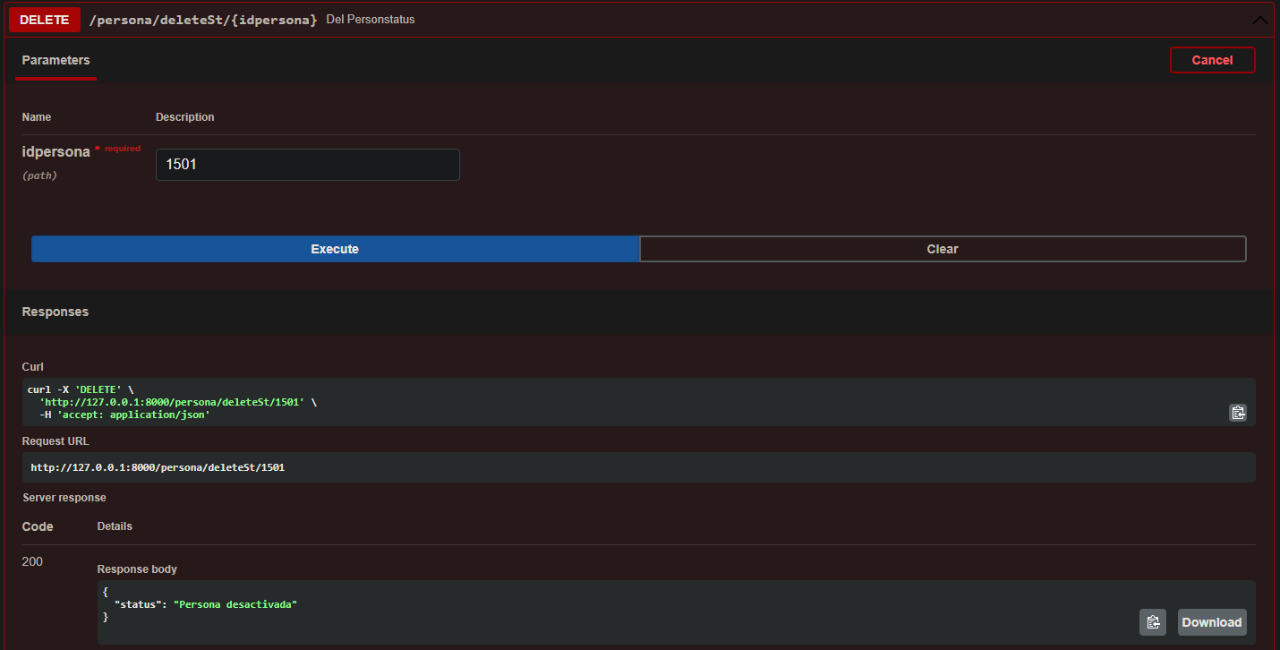

Slide 35
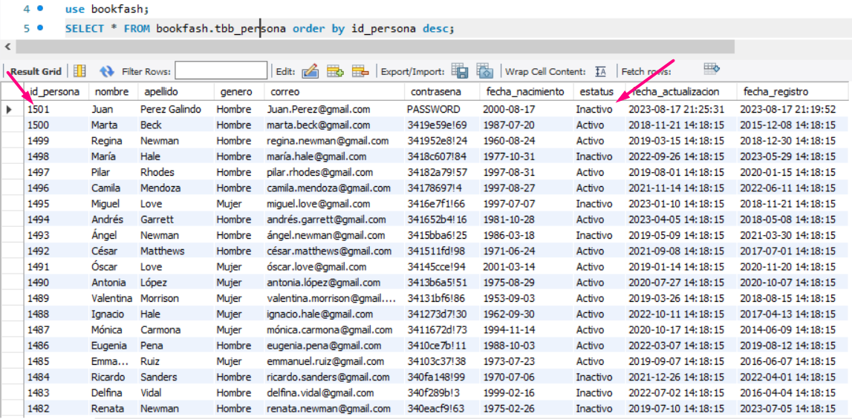

Slide 36
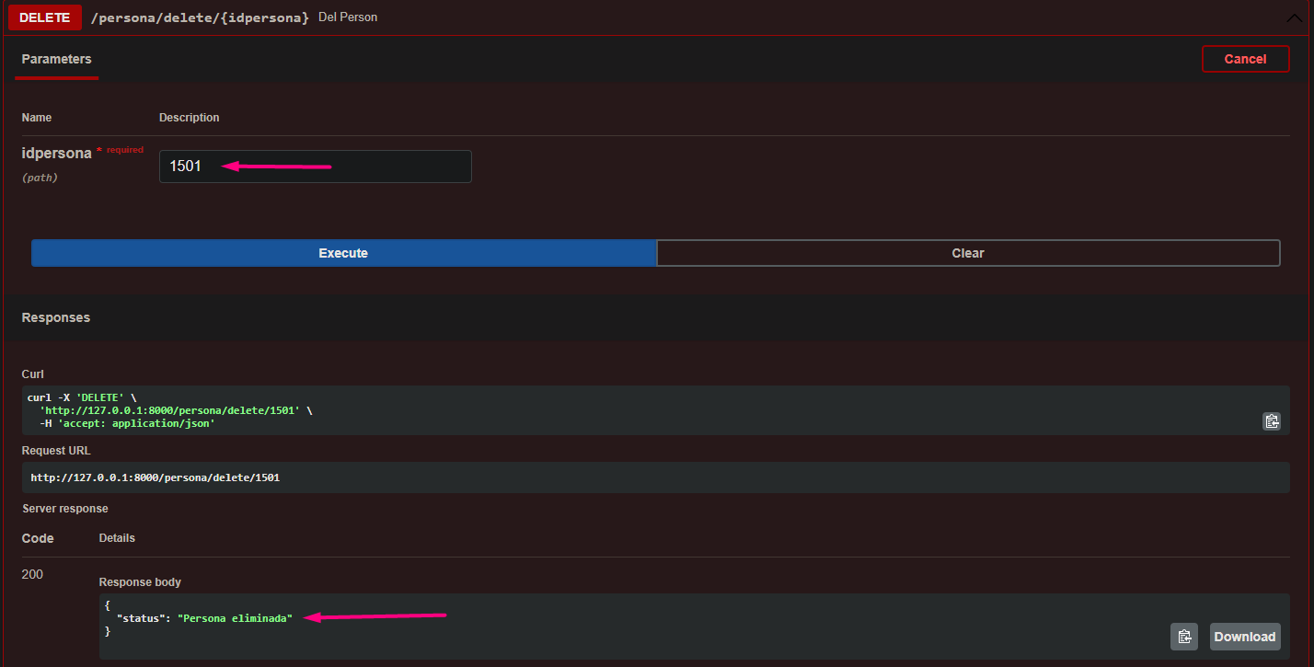

Slide 37
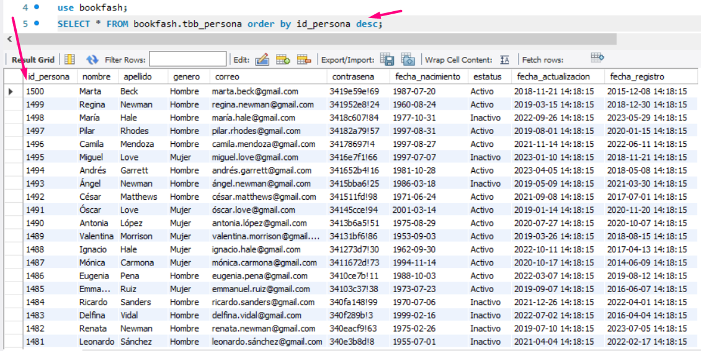

Slide 38
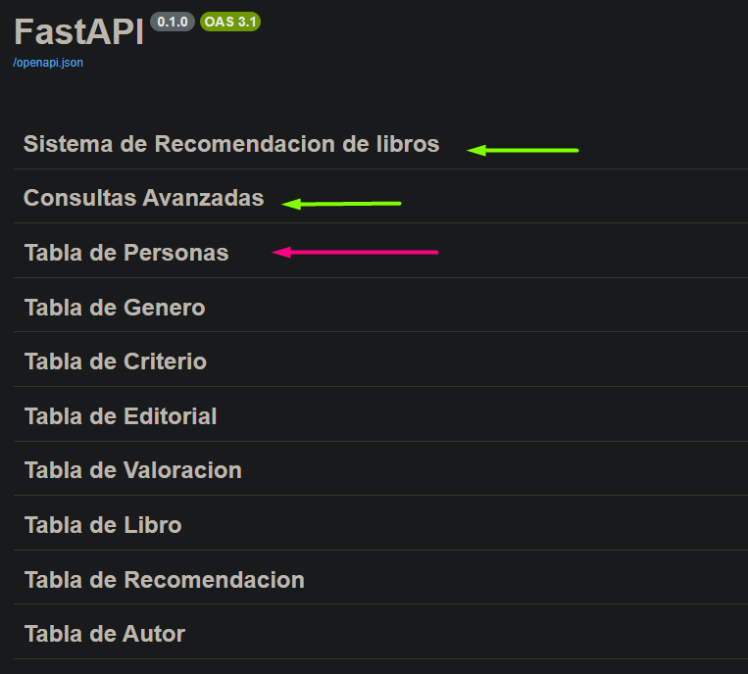
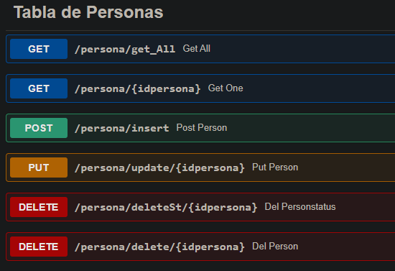
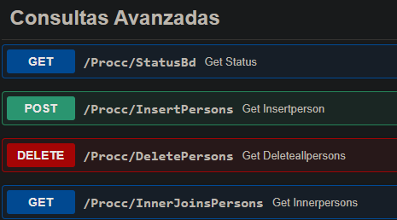

Slide 39
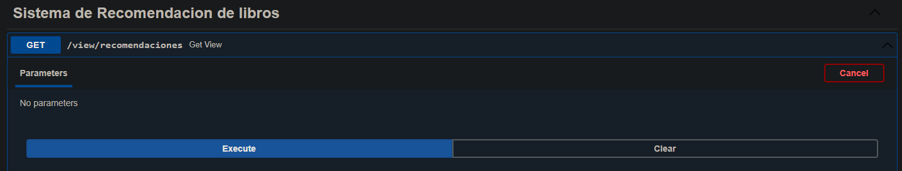
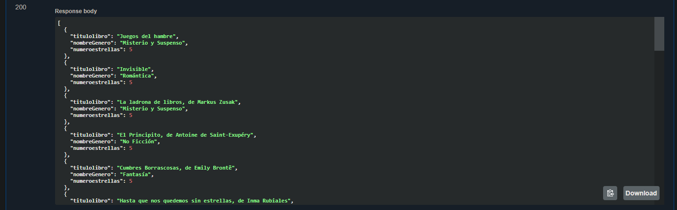

Slide 40
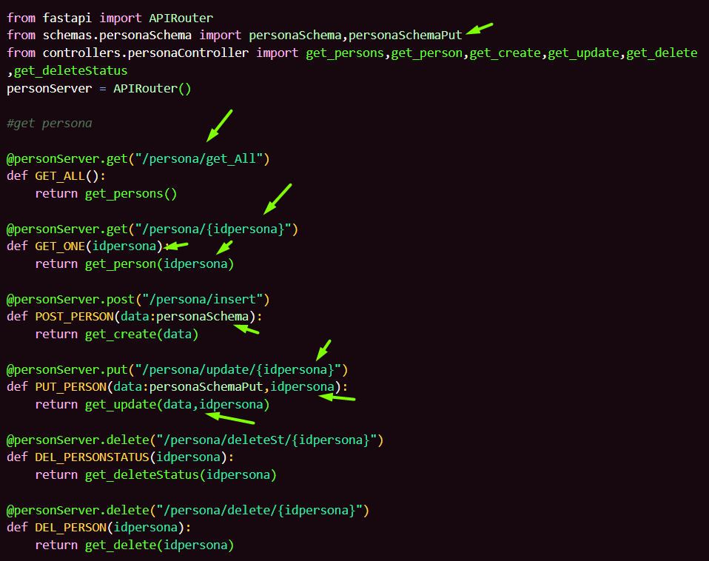

Slide 41


Slide 42


FRONTEND
LOGOS :

Slide 43

PALETA DE COLORES

Slide 44






FRONTEND
SMART WACTH :

Slide 45


FRONTEND
SMART WACTH :

Slide 46

FRONTEND
SMART TV:

Slide 47


Slide 48

FRONTEND
SMART TV:

Slide 49





Slide 50





Slide 51

FRONTEND
Usabilidad:

Slide 52

FRONTEND
Usabilidad:

Slide 53
FRONTEND
En general, la aplicación Bookfash presenta una buena usabilidad y proporciona una experiencia positiva para la mayoría de los usuarios. La interfaz clara y la capacidad de búsqueda y selección fueron aspectos destacados. Sin embargo, hay áreas de mejora, como la optimización de la aplicación para dispositivos móviles y la inclusión de más opciones de registro. Los comentarios de los usuarios sugieren que hay margen para expandir las categorías de género y ofrecer una retroalimentación más específica durante ciertas interacciones
Usabilidad:

Slide 54

FRONTEND
Evaluación :

Slide 55

FRONTEND
Evaluación :

